Slide 1


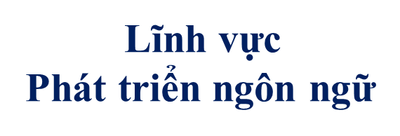
ỦY BAN NHÂN DÂN QUẬN LONG BIÊN
TRƯỜNG MẦM NON LONG BIÊN
Đề tài : Truyện “ Đám mây đen xấu xí”
Giáo viên : Trần Thị Thảo Yến
Lứa tuổi : 4 – 5 tuổi

Slide 2
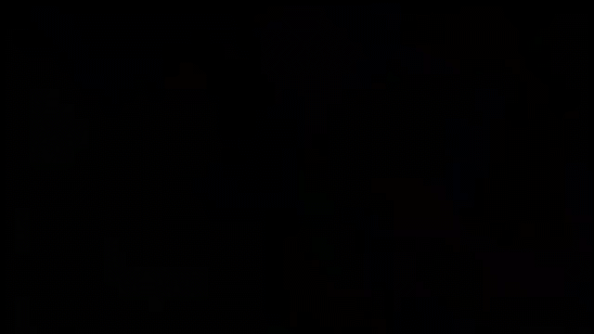

Slide 3


Slide 4
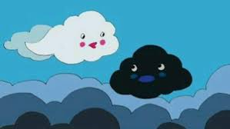
Dải mây trăng yểu điệu lượn gần tới đám mây đen xấu xí. Nó đỏng đảnh liếc mắt sang đám mây đen bĩu môi: Nhọ nhẻm nhọ nhem thế mà cũng gọi là mây. Thật xấu hổ. Rồi cùng với làn gió nhẹ, dải mây trắng thướt tha trong tà váy bồng xốp trắng tinh lướt qua mặt đám mây đen một cách kiêu ngạo.

Slide 5
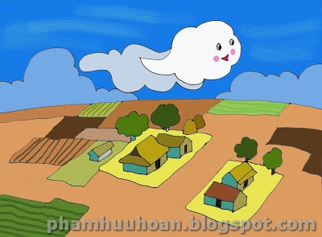
Mây trắng nhởn nhơ dạo chơi trên những mái nhà, những cánh đồng khô khát

Slide 6
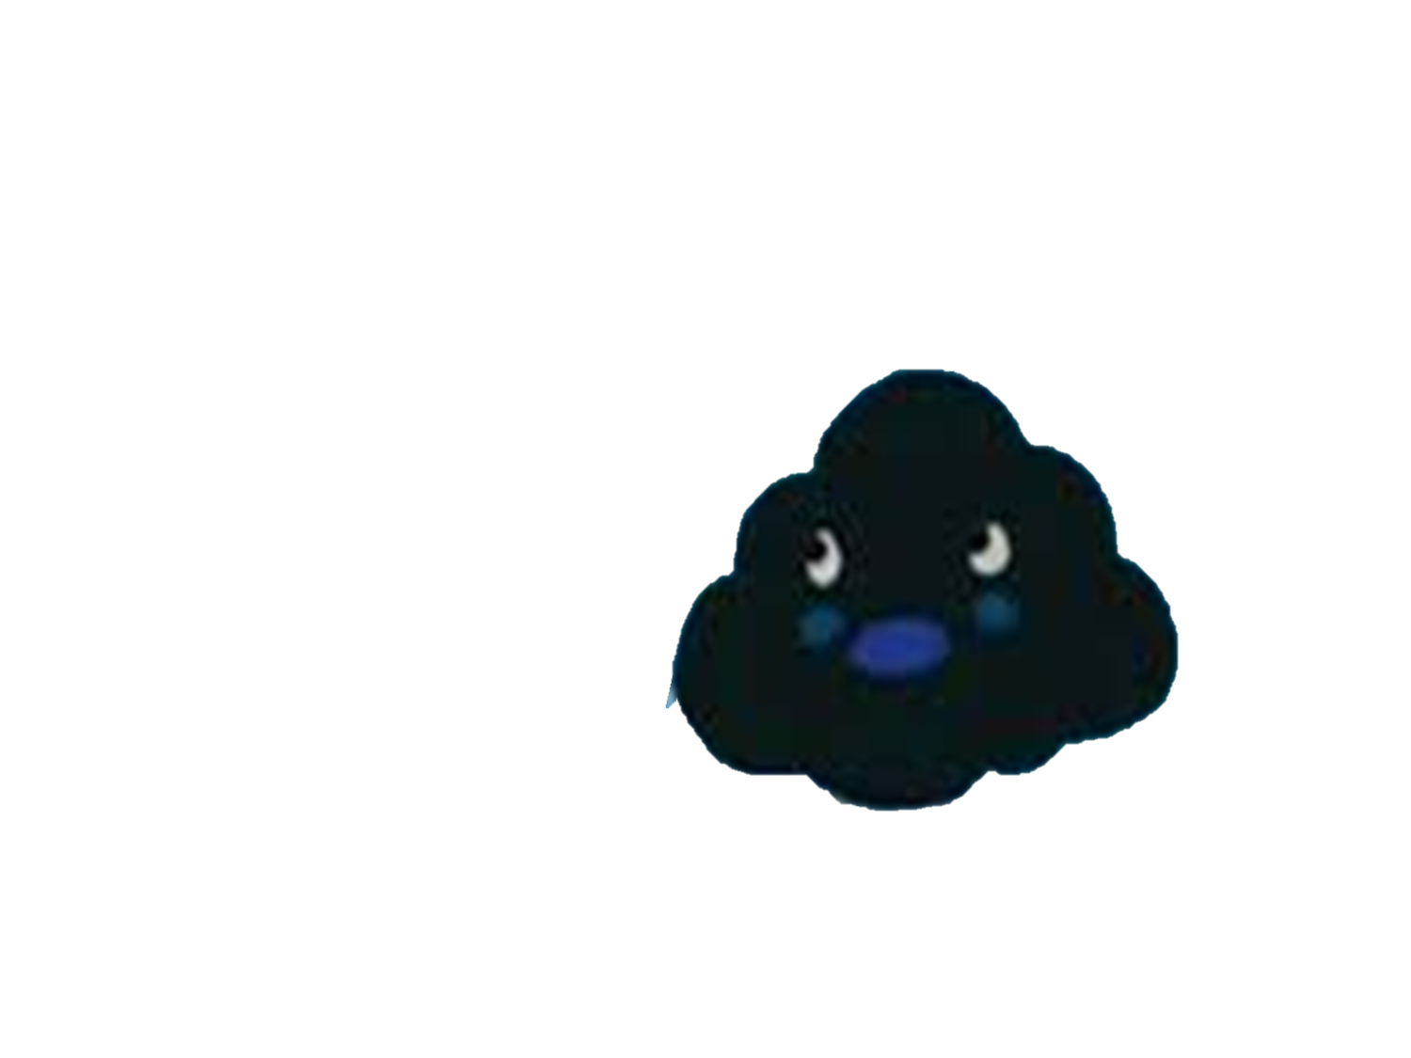
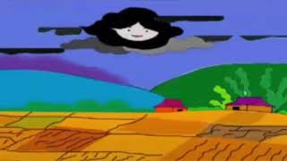
Mây đen vẫn chỉ lặng im. Nó cúi nhìn xuống cánh đồng hạn hán và nghĩ ngợi: “Mình sẽ làm gì để giúp đỡ các cô bác nông dân được nhỉ?”

Slide 7
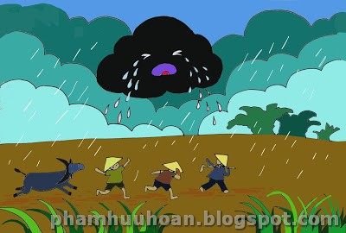
Nó cố chịu đựng một cái nóng bức dữ dội của ngày hè. Mỗi lúc, đám mây đen một thêm xạm lại, nặng nề, có vẻ như càng xấu xí hơn. Rồi không biết vì thương các bác nông dân hay thương cánh đồng đang khát nước dưới kia, đám mây đen bỗng òa khóc . Những giọt nước mắt của nó trong trắng tinh khiết và mát rượi thấm vào lòng đất mẹ thân yêu.

Slide 8
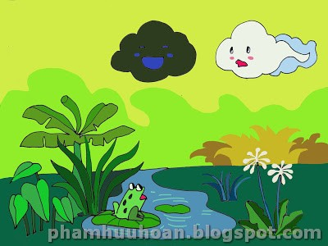

Những cánh đồng reo vui, những cỏ cây hoa lá bừng tỉnh, ríu rang nói cười như trong ngày hội. Tất cả đều cám ơn đám mây đen, cám ơn cơn mưa tốt bụng.

Slide 9
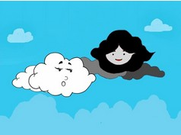
Lúc bấy giờ, dải mây trắng mãi chơi và kiêu kỳ chợy thấy xấu hổ quá “Mình thật xấu tính và vô tích sự” Nó ân hận lắm. Nó muốn nói lời xin lỗi với đám mây đen nhưng đã quá muộn rồi.

Slide 10
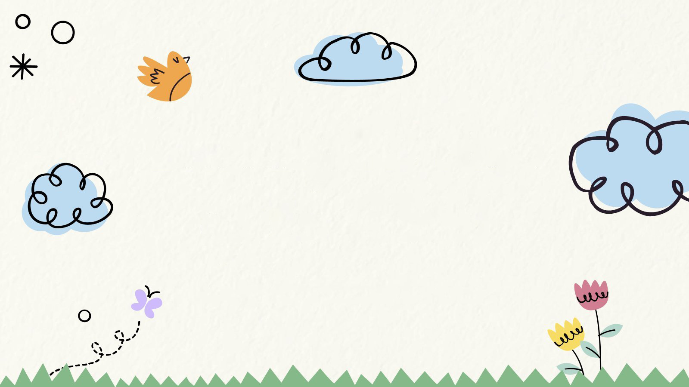
Đàm thoại

Slide 11

Câu truyện có tên là gì
Truyện “ Đám mây đen xấu xí”

Slide 12

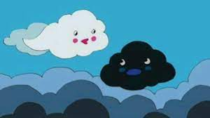
Câu truyện có những nhân vật nào ?

Slide 13
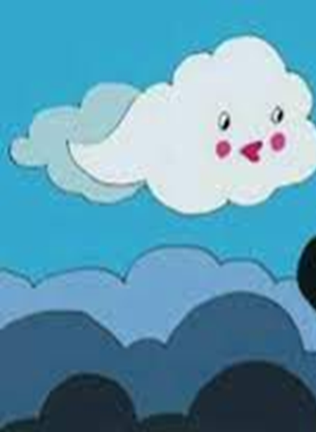
Ai đã coi thường đám mây đen?

Slide 14
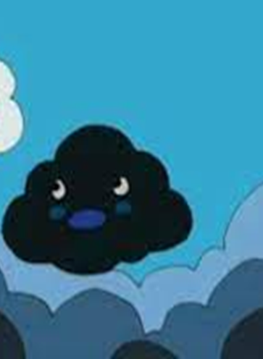
Ai đã làm cho cây cối bừng tỉnh , tươi tốt sau những ngày đất đai khô cằn ?

Slide 15
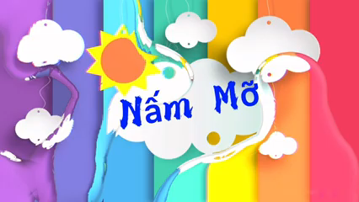

Slide 16


